Slide 1
CÔ TRÒ LỚP 1B
VUI MỪNG CHÀO ĐÓN THẦY CÔ GIÁO VỀ DỰ TIẾT HỌC HOẠT ĐỘNG TRẢI NGHIỆM!

Slide 2
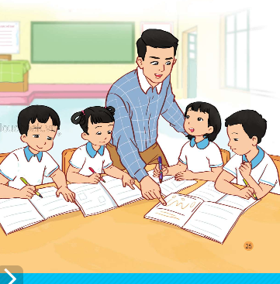
Chủ đề 3: THẦY CÔ CỦA EM
Thầy cô của em
Lớp học sạch đẹp
Giờ học, giờ chơi
Biết ơn thầy cô

Slide 3
KHỞI ĐỘNG: Bài hát “Lời thầy cô”

Slide 4
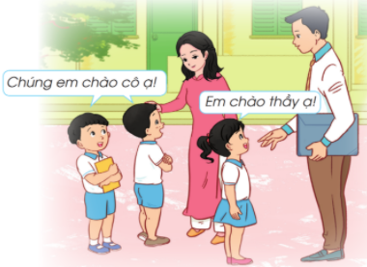
Thầy cô của em
1.Chào hỏi thầy cô

Slide 5
Thầy cô của em
1.Chào hỏi thầy cô

Slide 6
Thầy cô của em
1. Chào hỏi thầy cô
Kết luận:
Khi gặp thầy cô giáo, em cần chào hỏi
lễ phép.

Slide 7
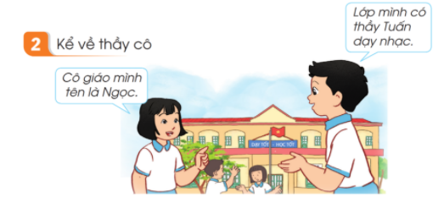
Thầy cô của em

Slide 8
Thầy cô của em
2. Kể về thầy cô
Em hãy kể về thầy cô của mình cho bạn nghe theo các gợi ý sau:
- Thầy giáo, cô giáo của em tên là gì?
- Thầy, cô dạy ở đâu?
- Đặc điểm của thầy, cô?
- Một kỉ niệm mà em nhớ nhất về thầy cô.
- Tình cảm của em với thầy cô.

Slide 9
Thầy cô của em
2. Kể về thầy cô

Slide 10
Thầy cô của em
2. Kể về thầy cô
Kết luận:
Thầy cô giáo có công lao dạy dỗ học sinh trở thành người tốt, có ích cho xã hội. Vì thế các em cần kính trọng, lễ phép, vâng lời thầy cô giáo.

Slide 11
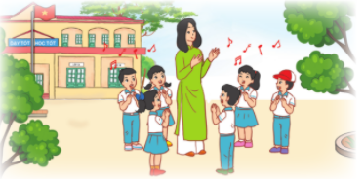
Thầy cô của em
3. Hát về thầy cô.

Slide 12
Thầy cô của em
3. Hát về thầy cô.

Slide 13
Thầy cô của em
3. Hát về thầy cô.
Kết luận:
Để ca ngợi công ơn của thầy cô giáo, đã có nhiều bài hát được sáng tác về thầy cô, mái trường. Các em cần học thuộc các bài hát và biểu diễn những bài hát này trong những dịp phù hợp để tỏ lòng biết ơn thầy cô, như ngày Nhà giáo Việt Nam 20-11.

Slide 14
Thầy cô của em

Slide 15
XIN CHÂN THÀNH CẢM ƠN
QUÝ THẦY CÔ

